Slide 1
স্বাগতম

Slide 2
পরিচিতি
শিক্ষক পরিচিতি
আব্দুস সালাম হাওলাদার।
সহকারী শিক্ষক ।
বাঐডাঙ্গা বি এল মাধ্যমিক বিদ্যালয়
উপজেলাঃ ফকিরহাট।
জেলাঃ বাগেরহাট।
পাঠ পরিচিতি
শ্রেণি: ৬ষ্ঠ
বিষয়: বাংলাদেশ ও বিশ্ব পরিচয়।
সময়: ৪৫ মিনিট
অধ্যায়: 3
পাঠ: 7,8

Slide 3
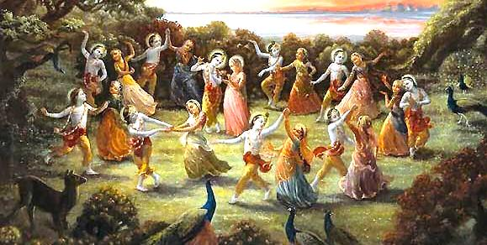
চিত্র লক্ষ কর

Slide 4
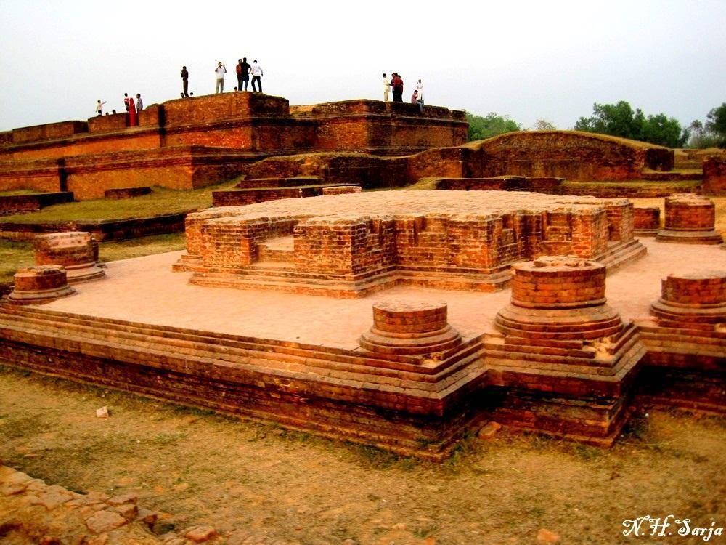
বাংলার প্রাচীন নিদর্শন (বৌদ্ধ বিহার)

Slide 5
প্রাচীন বাংলার সাংস্কৃতিক ও ধর্মীয় জীবন

Slide 6
শিখনফল
  প্রাচীন বাংলার ধর্ম ও সংস্কৃতির পরিচয় বর্ণনা করতে পারবে;
  প্রাচীন বাংলার মানুষের জীবনধারা বর্ণনা করতে পারবে;
  প্রাচীন বাংলার সাংস্কৃতিক জীবনের গুরুত্বপূর্ণ দিকসমূহ চিহ্নিত করতে পারবে।

Slide 7
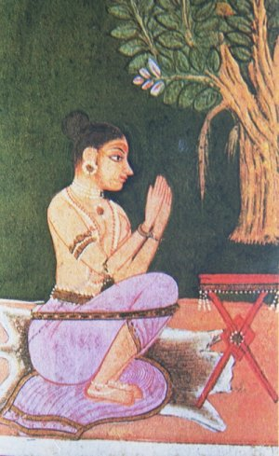
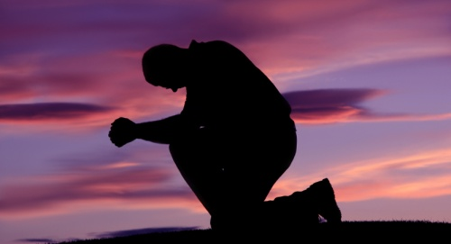
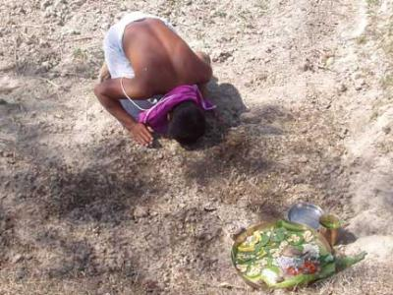
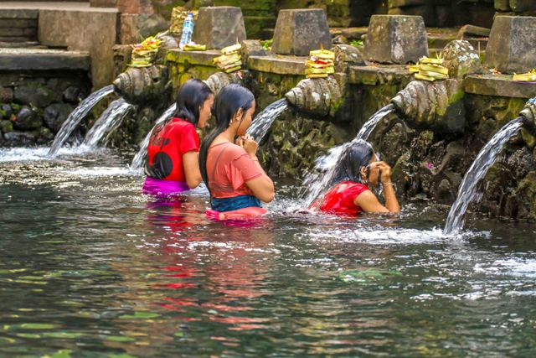
প্রাচীন বাংলার আদিবাসীরা প্রকৃতি পূজারী ছিলেন

Slide 8
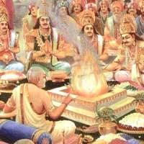
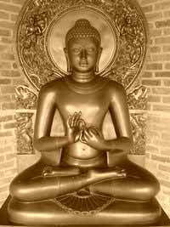
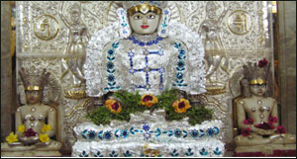
ব্রাহ্মণ্য ধর্ম
জৈন ধর্ম
বৌদ্ধ ধর্ম

Slide 9
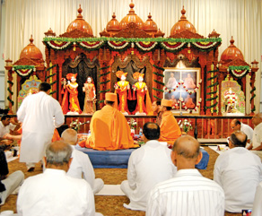
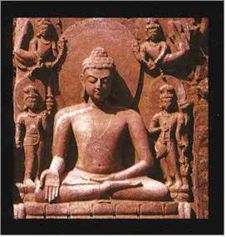
প্রাচীন বাংলার প্রধান ধর্ম
হিন্দু ধর্ম
বৌদ্ধ ধর্ম

Slide 10
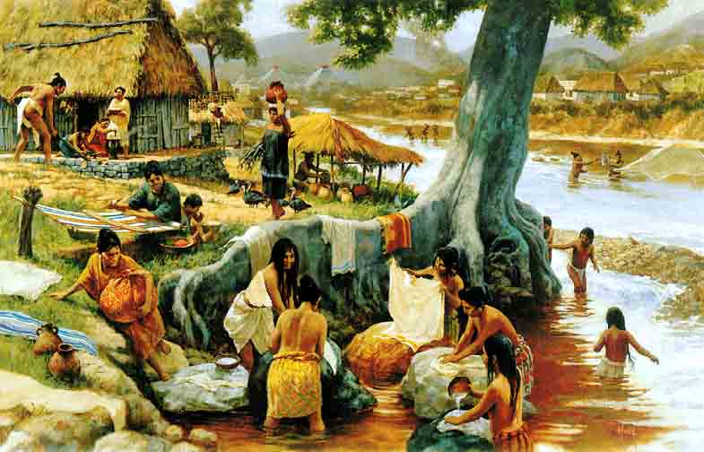
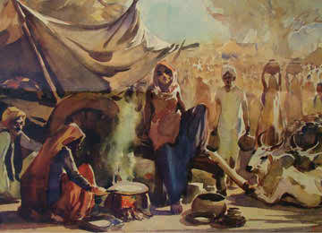
প্রাচীন বাংলার মানুষের সহজ সরল জীবন যাপন

Slide 11
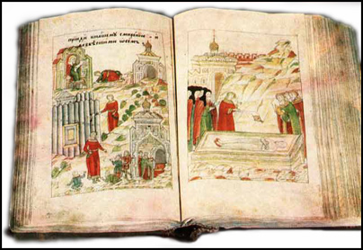
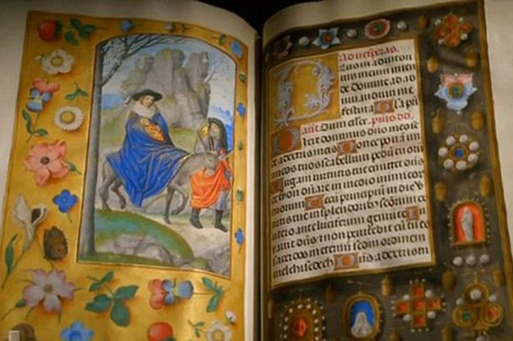
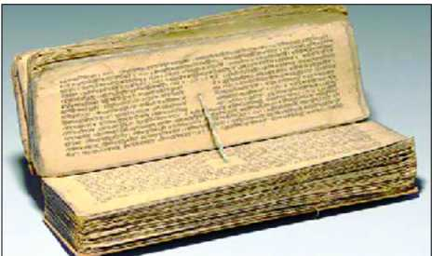
প্রাচীন সাহিত্যে মানুষের জীবনধারা

Slide 12
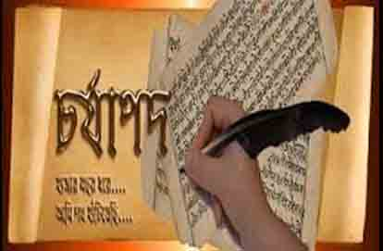
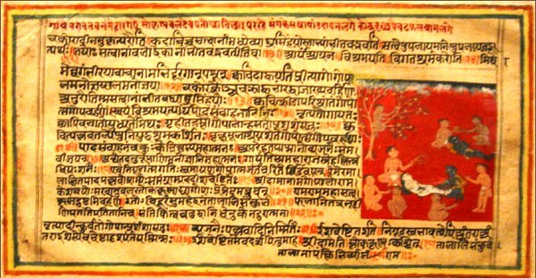
প্রাচীন সাহিত্যে মানুষের জীবনধারা
চর্যাপদে বাঙালির তৎকালীন জীবনযাত্রা ও সমাজ ব্যবস্থার অতি চমৎকার চিত্র অঙ্কিত হয়েছে-

Slide 13
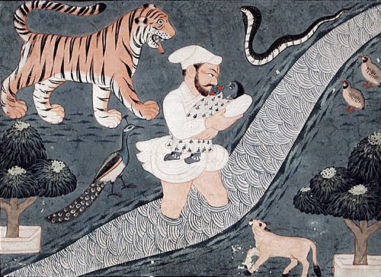
পাল যুগের কবি সন্ধ্যাকরনন্দীর 'রামচরিত' বইয়ে যমুনা নদীর বর্ণনা পাওয়া যায়।

Slide 14
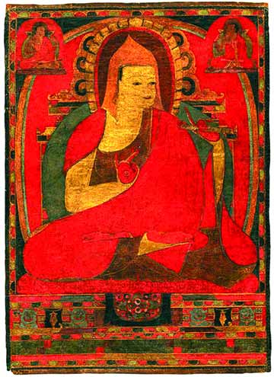
প্রাচীন বাংলার জগৎ বিখ্যাত পণ্ডিত অতীশ দীপংকর
হাজার বছর আগে বিক্রমপুর ছিল বঙ্গ-সমতটের রাজধানী। বৌদ্ধ মনীষী অতীশ দীপংকর ছিলেন শিল্প, সাহিত্য ও সংস্কৃতির সকল শাখায় এক বিরল প্রতিভাধর মহৎ প্রাণ। তিনি ১৬৮টি বই লিখেছেন। এই মহান মানবের জন্মস্থান বাংলাদেশে। বিক্রমপুর বর্তমান মুন্সীগঞ্জ জেলাশহর থেকে ৭ কিলোমিটার পশ্চিমে বজ্রযোগিনী গ্রামেই শ্রীজ্ঞান অতীশ দীপংকরের জন্ম।

Slide 15
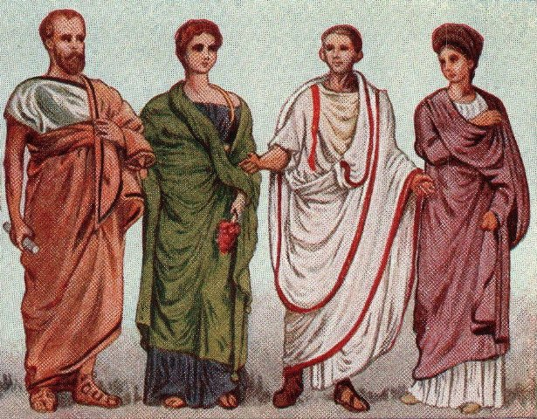
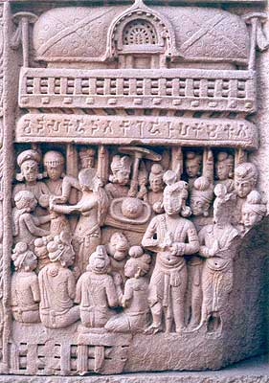
ধনী পুরুষরা শরীরের ওপরের অংশে চাদর আর মেয়েরা ওড়না জড়াতেন।
পোড়ামাটির ফলকে মেয়েদের চুলে খোপা দেখা যায়।

Slide 16
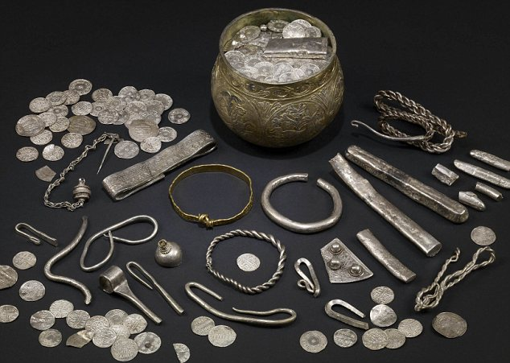
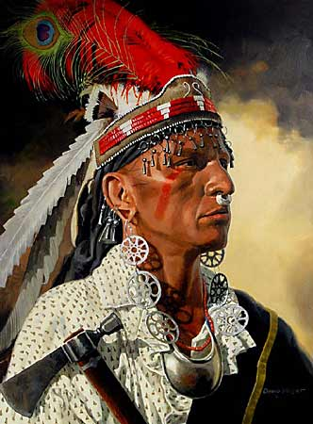
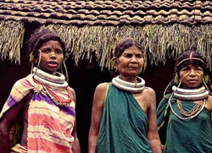
প্রাচীন যুগে নারী পুরুষ উভয়েই অলঙ্কার পরতো

Slide 17
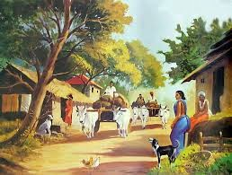
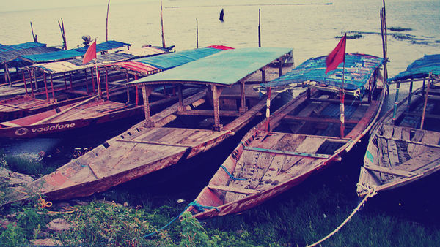
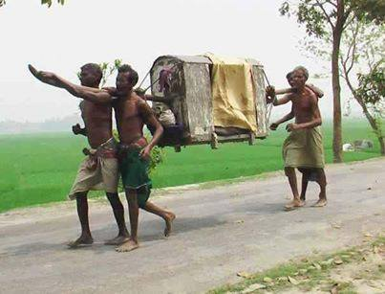
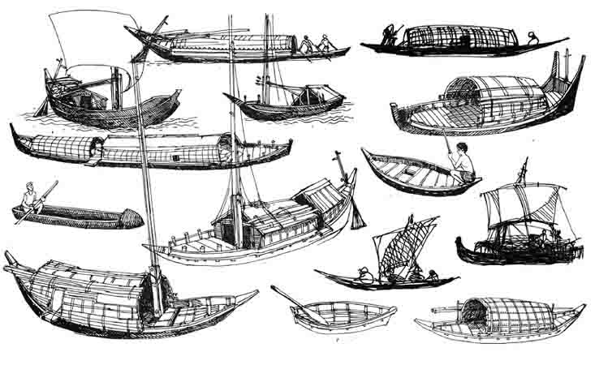
গরুর গাড়ি
নৌকা
প্রাচীন বাংলার যানবাহন
পালকি
নানা রকম নৌকার উৎপত্তি ঘটে

Slide 18
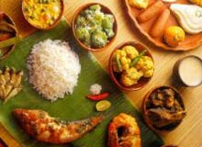
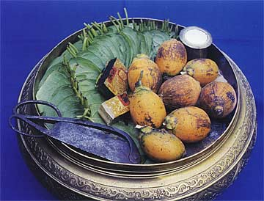
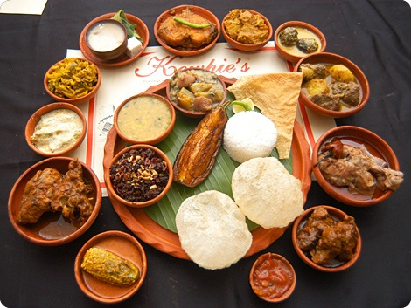
প্রাচীন বাঙালির খাদ্য

Slide 19
দলগত কাজ
সময়: ৭মিনিট
প্রাচীন বাংলার মানুষের খাদ্য ও আনন্দ উৎসবের বর্ণনা দাও।

Slide 20
মূল্যায়ন
১। ধর্ম কিসের অংশ?
(ক) সংস্কৃতির (খ) পরিবারের (গ) সমাজের (ঘ) জাতির
২। প্রাচীন বাংলায় বাঙালির প্রধান খাদ্য কী ছিল?
(ক) ডাল-ভাত (খ) মাংস-ভাত (গ) দুধ-ভাত (ঘ) মাছ-ভাত
৩। প্রাচীন বাংলার মানুষের প্রধান পোশাক কী ছিল?
(ক) লুঙ্গী ও শাড়ী (খ) ধুতি ও শাড়ী (গ) ধুতি ও পাঞ্জাবি (ঘ) পাঞ্জাবি ও শাড়ী
৪। প্রাচীন বাংলায় স্থল পথে চলার প্রধান বাহন কোনটি?
(ক) পালকি (খ) ঘোড়ার গাড়ি (গ) গরুর গাড়ি (ঘ) নৌকা

Slide 21
বাড়ির কাজ
  প্রাচীন বাংলার ধর্মীয় জীবনের সাথে বর্তমান বাংলার ধর্মীয় জীবনের পার্থক্য নিরূপণ কর।

Slide 22
ধন্যবাদ

